Slide 1
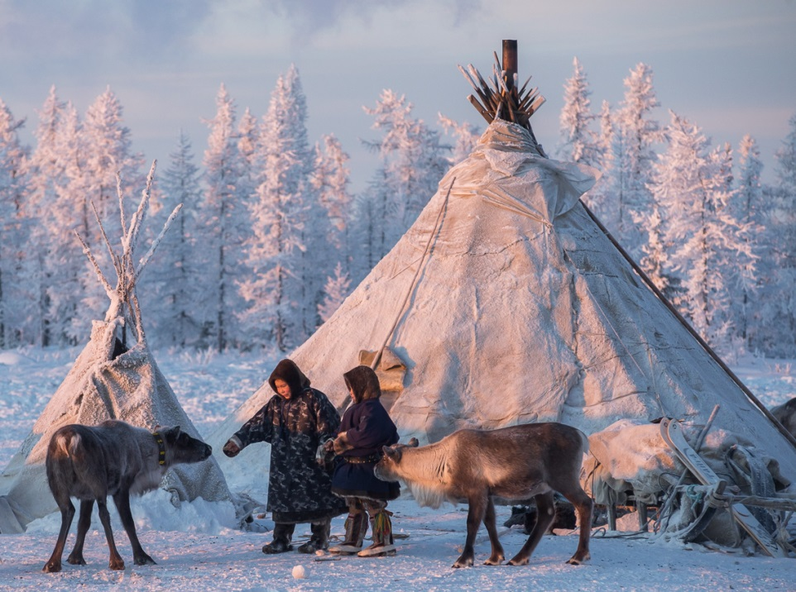
Хантыйские загадки

Slide 2
Загадки интересное, увлекательное занятие, как для детей, так и для взрослых, они поднимают настроение, воодушевляют, подбадривают, позволяют показать свою наблюдательность, находчивость.
Загадки народа ханты тесно связаны с природой.
В них тонко подмечены особенности поведения и внешнего облика животных, птиц, насекомых, особенности явлений природы, уклада жизни хантыйских семей.

Slide 3
Хантыйская загадка своеобразна она отражает духовную и материальную культуру народа ханты. В загадках отражается своеобразное видение народа ханты растительного, животного мира и явлений природы.
Загадки имеют познавательное и эстетическое значение.
В загадках проявляется образно-поэтический талант народа. Они лаконичны, образны. В них отражена тонкая наблюдательность, находчивость, память и речь.
Приобщает молодое поколение к богатству культуры, языка, к духовному наследию своего народа.

Slide 4
Ханты загадывают загадки обычно вечером при общении с детьми. В беседе с гостями на праздниках. Молодые собеседники просят рассказать старших легенды и мифы, сказки, песни спеть, загадать загадки.
Интересны загадки о проявлениях человеческого характера: лени и трудолюбии, скупости и щедрости, дружбе, зависти, храбрости, мудрости. Попробуйте разгадать!

Slide 5
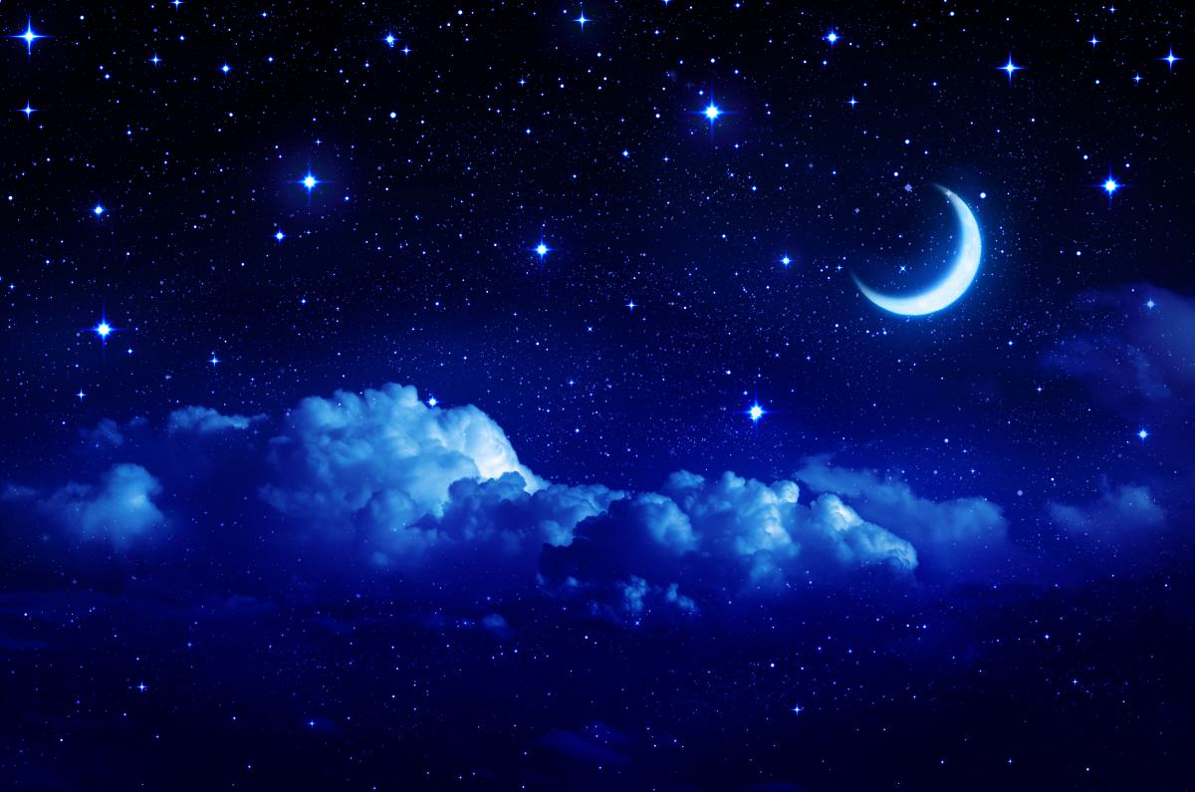

Вселенная
Небесное дерево с тысячей ветвей.
На вершине дерева кусок заплесневелого хлеба.
На крыше шкура с дырками от личинок.

Slide 6
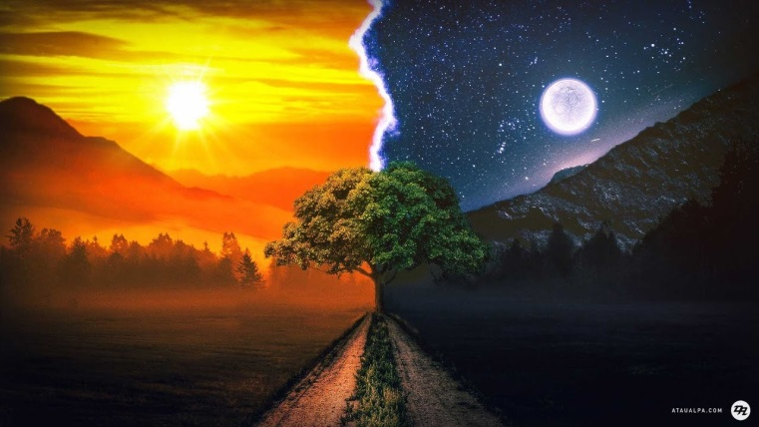
Белая ткань разворачивается – черная ткань сворачивается.
На гладком льду рыбу покрошили.

Slide 7
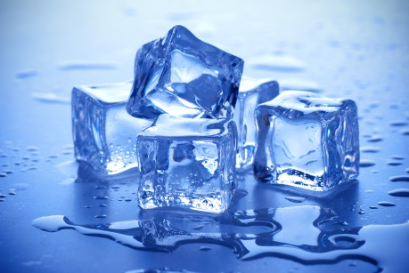
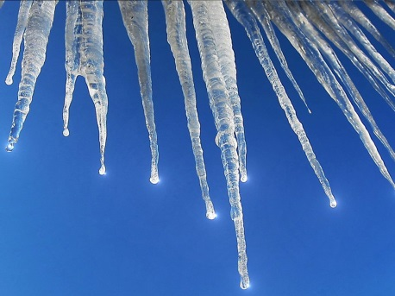
Явления природы
Положишь в воду – не тонет, положишь в огонь – не горит.
Под окном серебряная монета висит.

Slide 8
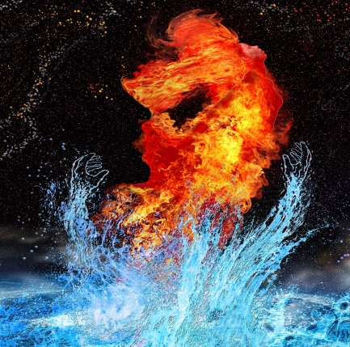
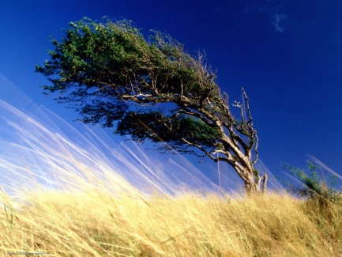
Сестра и брат друг друга побаиваются.
Какой олень всех быстрее бегает?

Slide 9
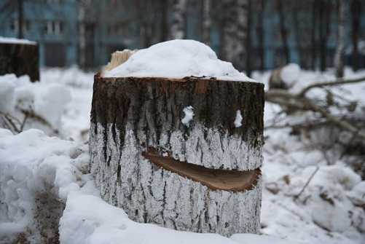
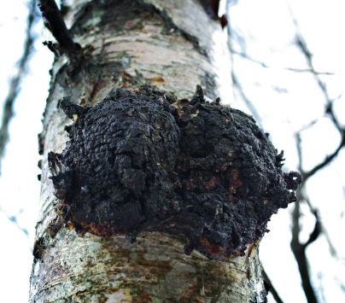
Растительный мир
Посреди дремучего леса женщина в белом платке сидит.
В дремучем лесу стоит мужчина с черной бородой.

Slide 10
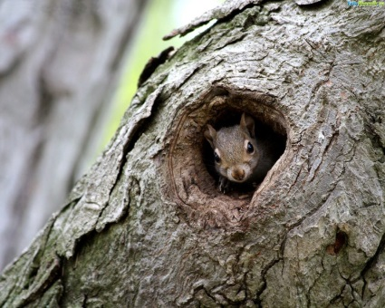
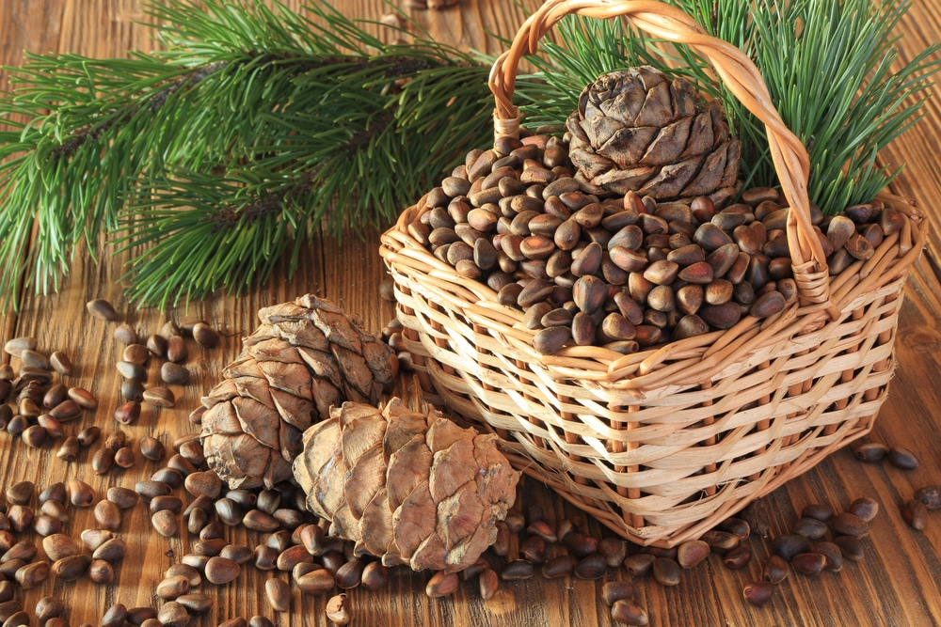
В середине дерева лабаз с мукой.
В железном доме женщина сидит.

Slide 11
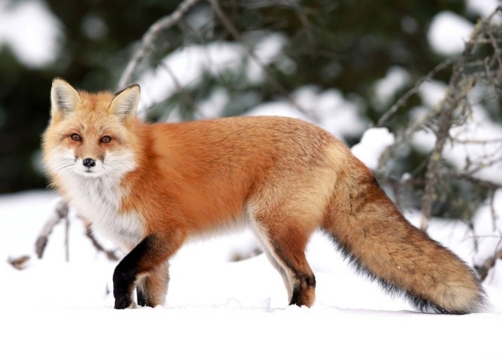
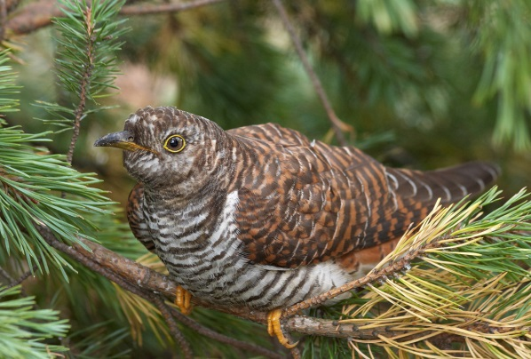
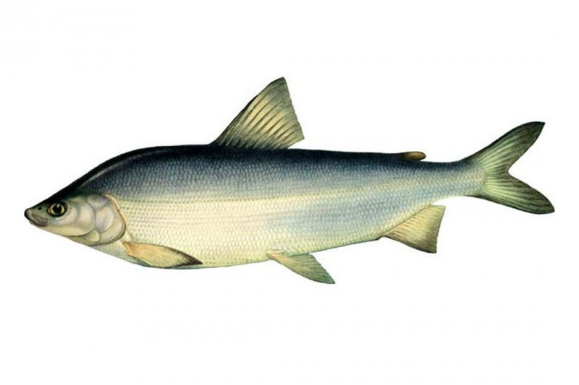
Животный мир
Везде обманывает, вечно хвастается.
Много говорит, а бездомная.
Червяк и в воде живет.

Slide 12
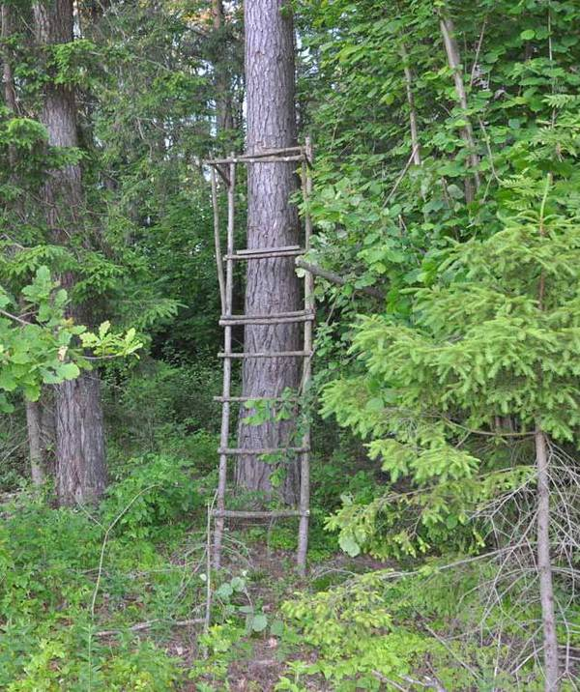

Домашний обиход
Росомахи короткий шаг.
Сама железная, а хвост из жилы.

Slide 13
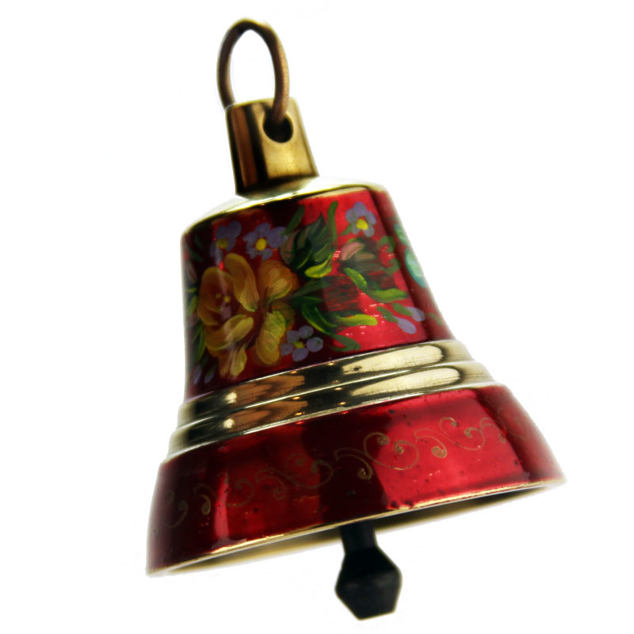
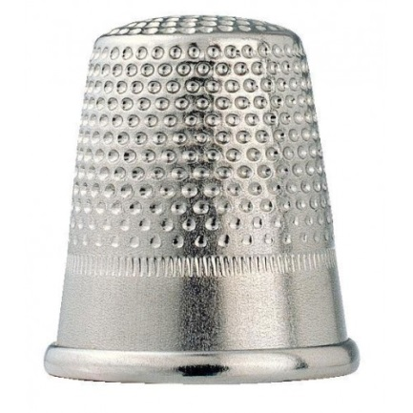
  Один человек беспрерывно кричит.
У старухи нос рябой.

Slide 14
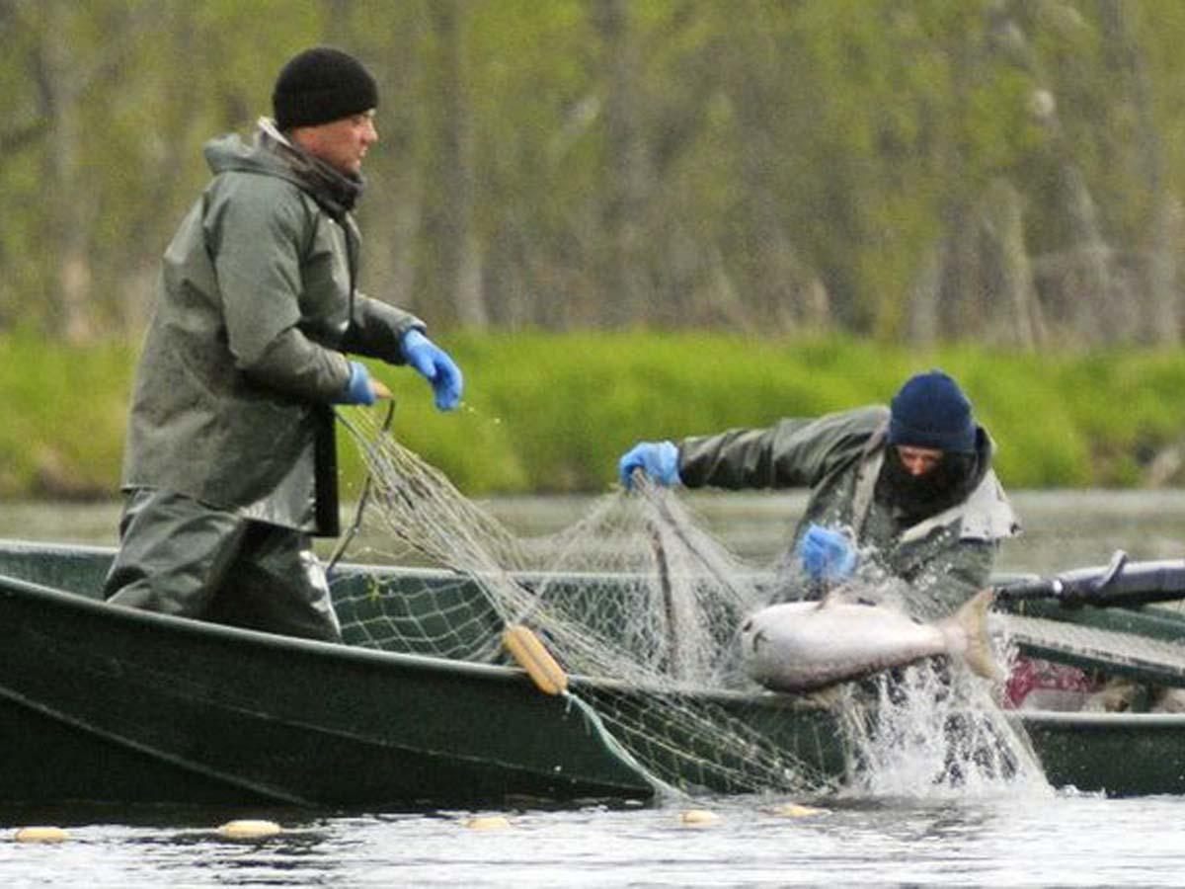
Орудия труда, промысла
У какого карася много ребер?
Один старик под водою ходит, сладких оленей ловит.

Slide 15
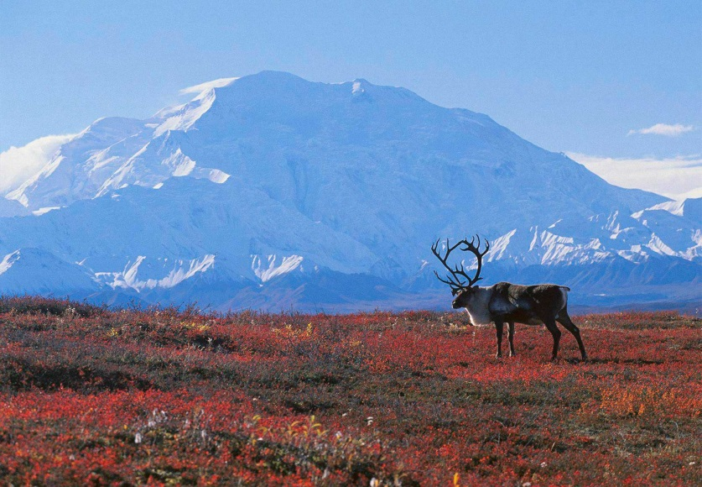
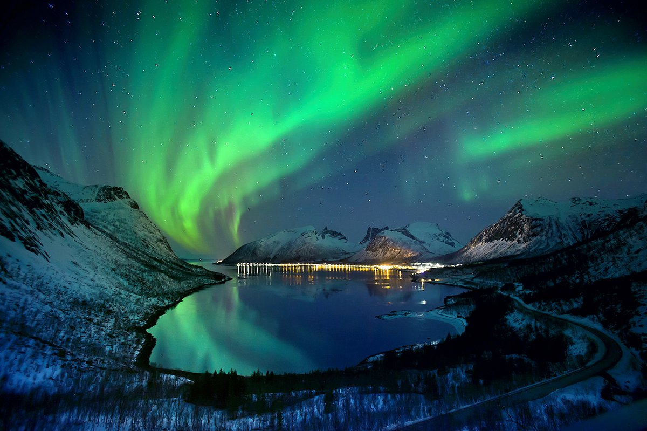
Летом она зелёная, осенью - жёлтая, зимой - белая.
Ночью на небе не зря,
Разгорается заря:
Землю освещает,
И небо украшает

Slide 16
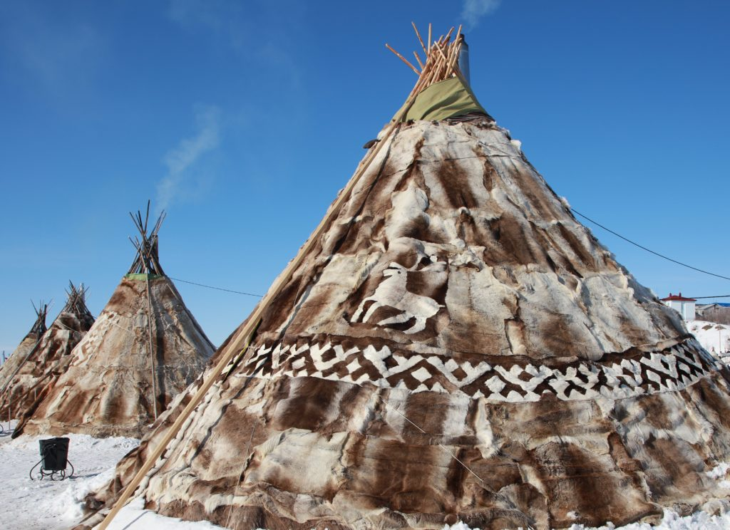
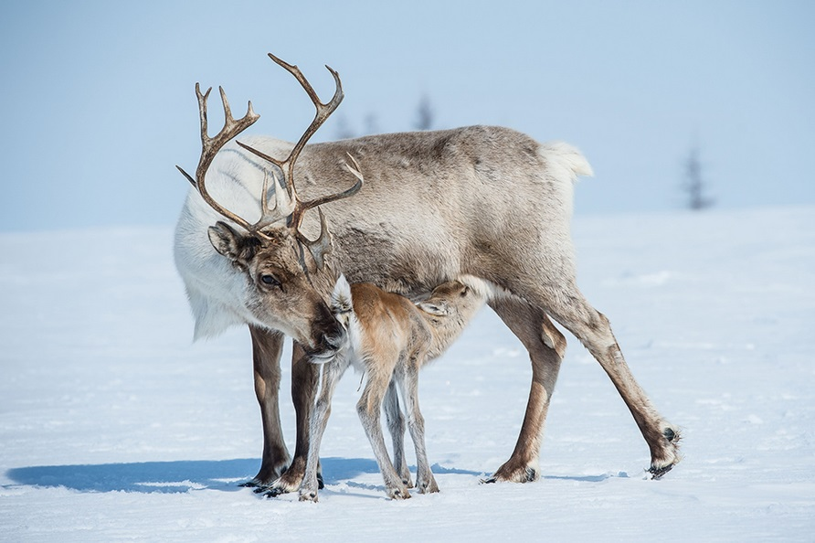
Словно треугольник в тундре стоит,
В небе над ним дымок дрожит.
В летний зной и в холода,
Служит людям он всегда.
По мхам он ходит и траве,
Носит лес на голове,
Рогами защищается -
От врагов спасается.

Slide 17
Отгадки:
1. Солнце
2. Месяц
3. Небо и звёзды
4. День и ночь
5. Звёзды на небе
6. Лёд
7. Сосулька
8. Вода и огонь
9. Ветер
10. Заснеженный пенёк
11. Чага
12. Дупло
13. Орех
14. Лисица

Slide 18
15. Кукушка
16. Рыба
17. Лестница
18. Иголка
19. Колокольчик
20. Наперсток
21. Лодка
22. Сети
Спасибо за внимание!

